Slide 1
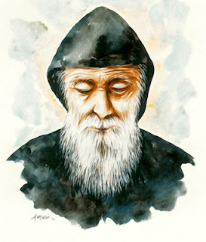
حياة القديس شربل
عمل الطالبة : غزل سماوي
الصف: 3B
المعلمة: ايفون شماس

Slide 2
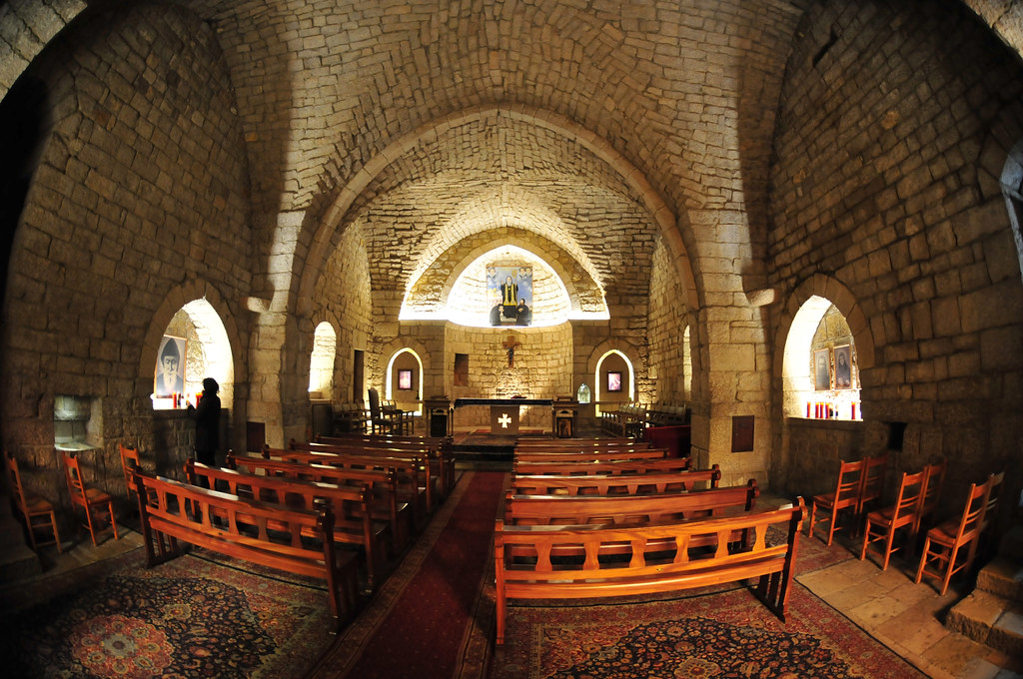
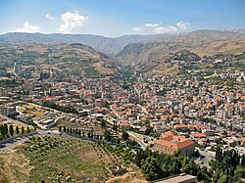
من هو القديس شربل؟
وُلِد في بقاع كفرا شمال لبنان عام 1828.
أحب الصلاة منذ طفولته وكان يقضي وقتاً طويلاً في الكنيسة.
امتاز بالهدوء والمحبة والتواضع.

Slide 3
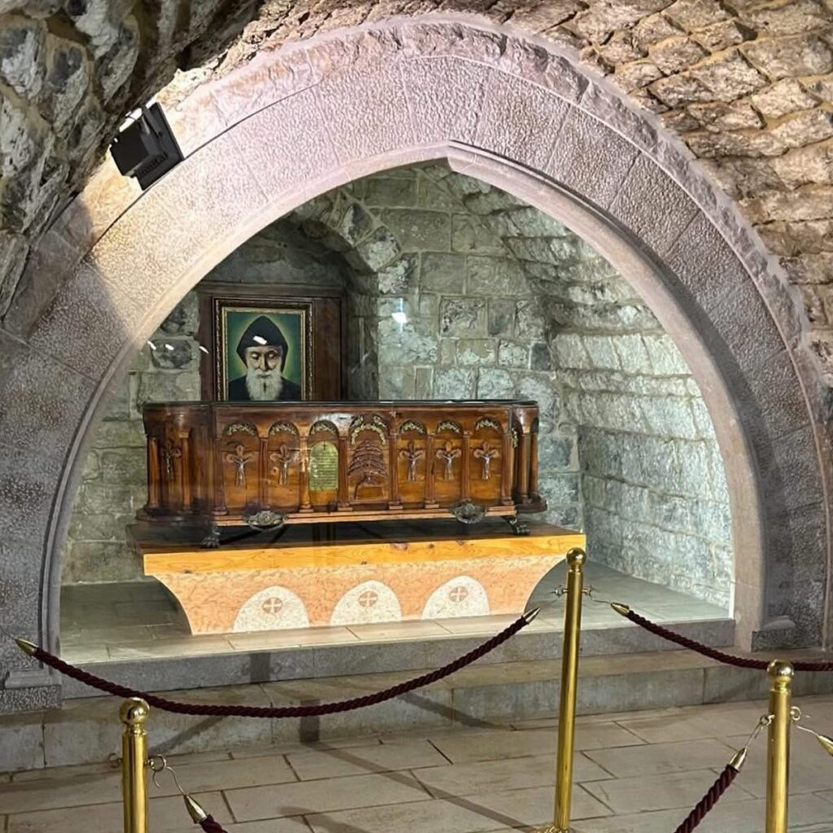
بداية حياته الرهبانية
التحق بدير مار مارون في عنايا ليخدم الله.
عرف بالطاعة الكاملة والتواضع.
أحب مساعدة الآخرين وكرّس حياته للصلاة.

Slide 4
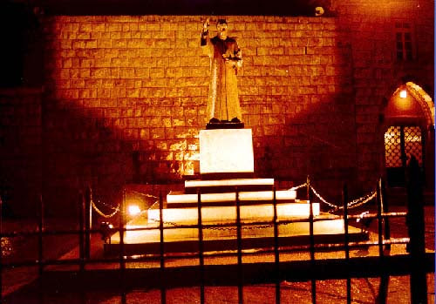
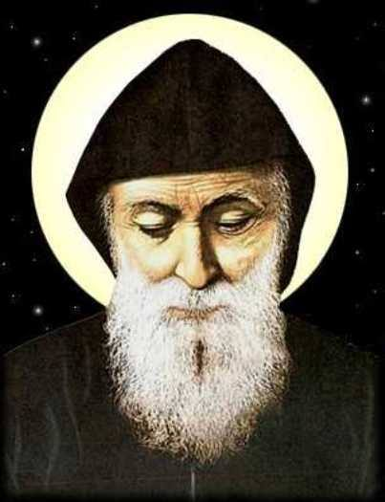
حياته في الصومعة
• اختار العيش في صومعة صغيرة بعيدًا عن الناس.
كان يعمل بيديه ويعيش حياة بسيطة جدًا.
• يصلي باستمرار من أجل كل من يطلب مساعدته.

Slide 5
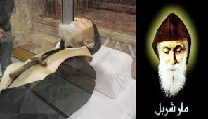
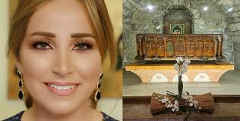
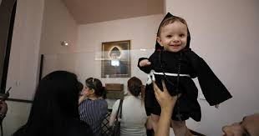
معجزاته بعد وفاته
• توفي ليلة عيد الميلاد عام 1898.
• ظهرت معجزات كثيرة نُسبت إليه مثل شفاء المرضى.
• أصبح معروفًا في كل العالم ورمزًا للإيمان.

Slide 6
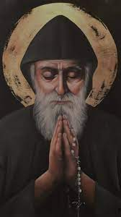
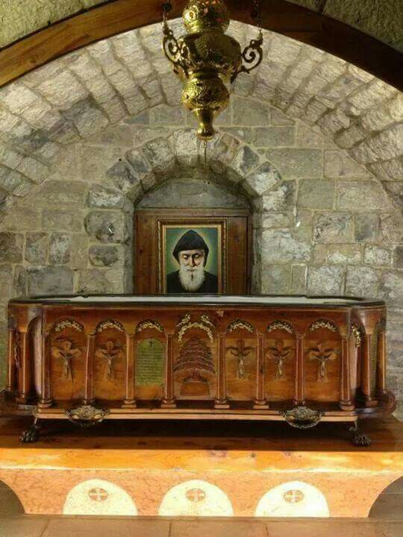
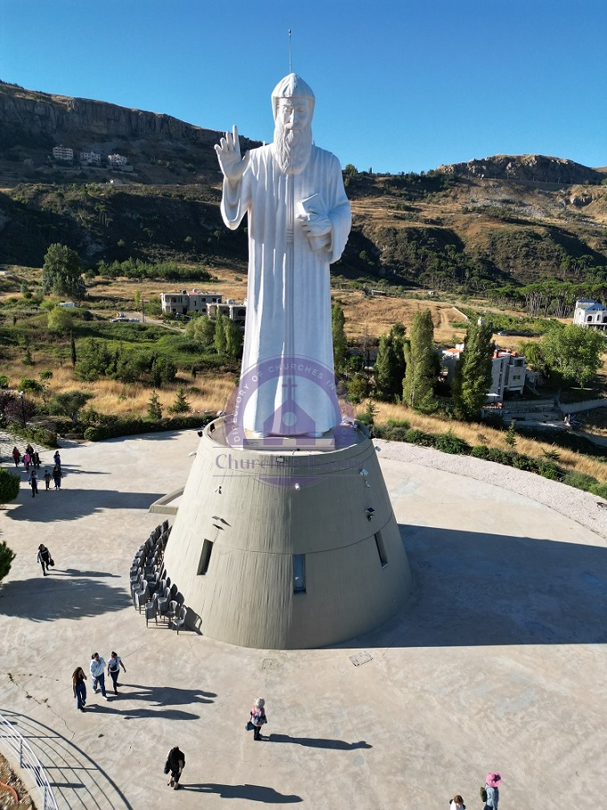
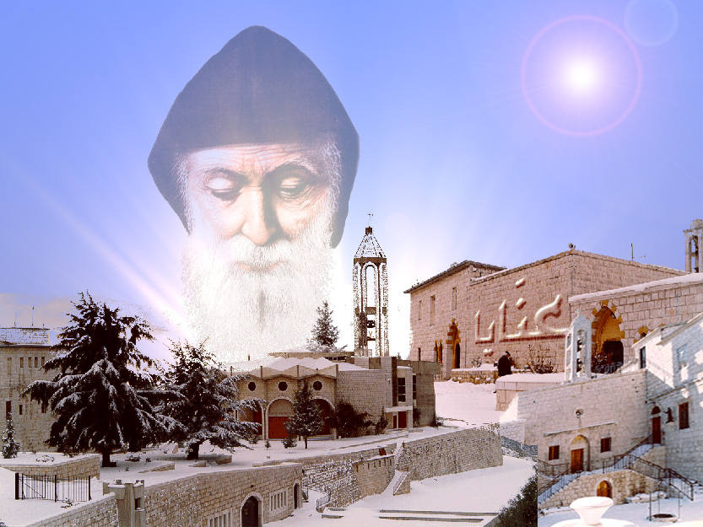
صور عن القديس شربل

